Slide 1
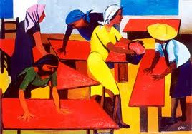
Il V piano triennale di azioni positive dell’INFN. Come lavorare insieme
CUG
Maria Rosaria Masullo,
Ricercatrice e Presidentessa CUG INFN

Slide 2
Dove sono le donne nell’INFN?
Ricercatori: 3.6 uomini/donna
Tecnologi: 5.8 uomini/donna
Tecnici: 18 uomini/donna
Amministrativi: 4.5 donne/uomo
dal 2003 2014,
la percentuale delle donne fra il personale TI è aumentata del 3%....
Ci vogliono 100 anni per raggiungere parità!!!!!
La % di amministrative è scesa di 6 punti dal 2012 al 2014
La percentuale di donne nell’Ente non è sostanzialmente aumentata nel tempo
Totale | Uomini | Donne | % Donne*
1725 | 1300 | 425 | 25
Quante dipendenti donna incontriamo nell’ente ?
Notes:
Più uomini in pensione

Slide 3
Inquadrare il problema: l’evoluzione…………
INFN
Gli andamenti delle curve non sono cambiati in questi ultimi tre anni !!!
Associazione
Scientifica Borse INFN
Scientifica Dottorandi, Borse non INFN e Assegni

Slide 4
Cosa vediamo dai dati
Bassa % di donne ( 25% ) fra i dipendenti
Il gap fra uomini e donne non è migliorato nel tempo; la bassa % femminile non riflette il numero di donne presenti nella fase formativa (37% degli studenti associati è donna, il 30 % del PhD e post-PhD associati è donna).
Il numero di dipendenti giovani diminuisce …..perdita di competenze che non vengono trasmesse da una generazione all’altra.
9 donne su 100 donne sono “dirigenti di ricerca” in confronto con 20 uomini su 100……si denota un significativo ritardo nella carriera delle donne.
Nei servizi (amministrativi, tecnici e delle sicurezze) una donna è responsabile nel 25% dei casi.
In base a quanto previsto dagliattuali contratti nazionali degli EPR, si vengono a creare delle “discriminazioni indirette” tra personale amministrativo e tecnico: a parità di titolo di studio, il personale amministrativo è assunto a un livello inferiore rispetto al quello tecnico.
Notes:
tale differenza d'inquadramento si ripercuote su tutta la carriera, che negli anni comporta una notevole differenza stipendiale

Slide 5
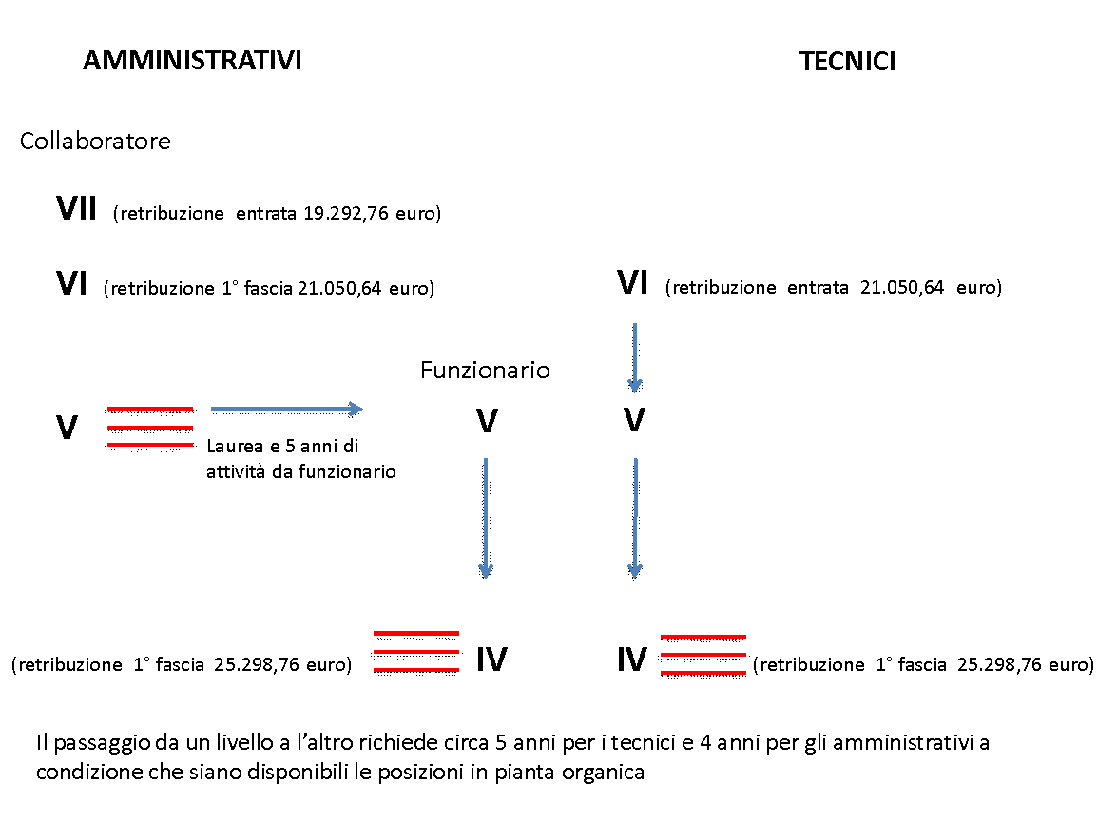
Discriminazione indiretta nell’inquadramento professionale del personale amministrativo e tecnico.
Dalla nostra analisi risulta che tra personale amministrativo e tecnico esistono disparità derivanti dai contratti nazionali.
Il personale tecnico è maggiormente concentrato nel livello IV, mentre quello amministrativo nel livello inferiore V.
Con il diploma di scuola media superiore il personale collaboratore tecnico è inquadrato ad un livello superiore (VI) rispetto a quello amministrativo (VII), e può accedere nel corso della carriera fino al IV livello, rispetto al V livello degli amministrativi;
per gli amministrativi è possibile accedere al IV livello solo nel ruolo di Funzionario, per cui è richiesto il diploma di laurea.
La paga media di un amministrativo è inferiore di circa 1300 euro annui a quella media di un tecnico.

Slide 6
Le criticità di genere e generazionale non sono specifiche dell'ente, si inquadrano in un contesto nazionale e internazionale
Andrebbero rimossi gli ostacoli che impediscono la piena partecipazione di tutto il personale alle attività dell’ente, per la realizzazione dei principi di pari opportunità e per costruire un ambiente di lavoro piacevole, positivo, umano e stimolante --- condizione essenziale per poter affrontare nuove difficoltà;
il tempo non porterà automaticamente alla parità di genere e generazionale. E' fondamentale la presa d'atto di questo dato di fatto. Fare ciò è un processo lento che richiede un cambio di mentalità, anche piccoli passi in questa direzione sono importanti;
la presenza di discriminazione di genere è un problema comune a molte istituzioni scientifiche . A livello europeo, questa consapevolezza ha portato la Commissione Europea a raccomandare alle istituzioni scientifiche l'introduzione di strategie di mainstreaming di genere che comprendano cambiamenti strutturali.

Slide 7
Le criticità di genere e generazionale non sono specifiche dell'ente, si inquadrano in un contesto nazionale e internazionale
Attualmente nell’ENTE la politica scientifica è completamente sconnessa da quella del personale
Questo porta insoddisfazione
Manca un modello organizzativo del lavoro. I cambiamenti strutturali che l’Europa chiede vanno in questa direzione …….migliorare il benessere organizzativo e individuale.

Slide 8
Cosa possiamo fare per avviare il cambiamento ?
Le iniziative istituzionali : il CUG e la Consigliera di Fiducia
con il supporto di iniziative europee : GenisLab,GENERA
Nel 1999 viene costituito nell’INFN il primo Comitato per le Pari Opportunità (CPO), sulla base dei Contratti Collettivi Nazionali del Lavoro per ogni amministrazione pubblica. Nel 2010 con la legge 183/2010 (art.21) nascono i Comitati Unici di Garanzia (CUG), sostituendo e unificando i preesistenti CPO e i comitati contro il fenomeno del mobbing. Il CUG INFN nasce nell’aprile del 2011.
CUG
Organismo trasversale a tutto l’ENTE
Mette a fuoco i problemi concreti che ostacolano la parità e le pari opportunità, formula proposte e propone iniziative , viene consultato, e verifica l’operato dell’ENTE tutto su tali problematiche.
Lavora in un’ottica di TRASPARENZA tenendo conto, nell’ambito delle politiche del personale, di tutte le diversità di genere, generazionali e culturali (Gender Based Diversity Management (GBDM) ).

Slide 9
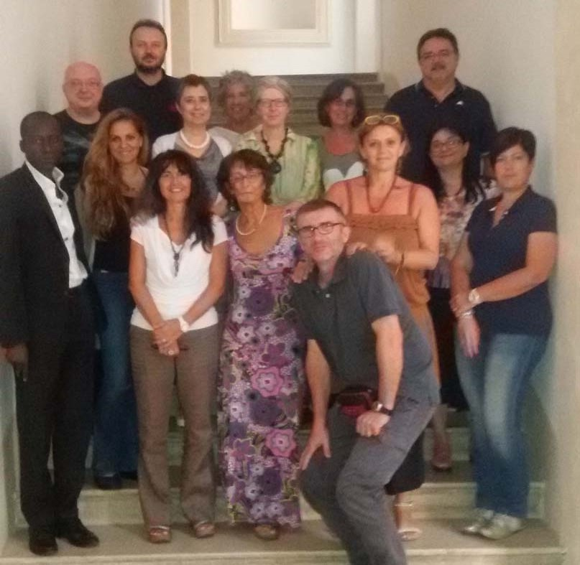
Il nuovo CUG
Donatella Campana (NA)
Alessia Bruni (BO)
Valentina Lissia (TO)
Vincent Togo (BO)
Paolo Lo Re (NA)
Patrizia Belluomo (CT)
Chiara Zarra (LNGS)
Marino Nicoletto (PD)
Daniele Corti (PD)
Raffaella Piazzi (BO)
Roberto Michinelli (BO)
Laura de Marco (FE)
Debora Bifaretti (LNF)
Francesco Librizzi (CT)
Rachela Zammataro (LNS)
Angela Badalà (CT)
Cecilia Voena (ROMA1)
Maria Rosaria Masullo (NA) –presidentessa

Slide 10
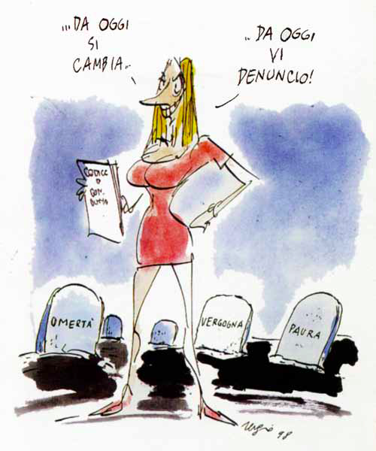
La consigliera di fiducia http://www.infn.it/consigliera/
La Consigliera di Fiducia si colloca nel contesto del Codice di comportamento per la tutela della dignità delle persone che lavorano e operano all’interno dell’Istituto Nazionale di Fisica Nucleare.
Salvaguardare il diritto dei lavoratori e delle lavoratrici a vivere in un ambiente sereno, nel quale i rapporti interpersonali siano improntati alla correttezza ed al reciproco rispetto della libertà e della dignità della persona.
La Consigliera supporta l’Ente in modo da garantire un ambiente di lavoro in cui donne ed uomini rispettino reciprocamente l’inviolabilità della persona umana, siano tutelati da qualsiasi atto.
Progetto Benessere lavorativo e management, ha previsto un’indagine sul benessere lavorativo condotta in tutte le strutture utilizzando il questionario MAGELLANO, proposto dal Dipartimento della Pubblica Amministrazione:
E’ stato prodotto un report con l’analisi completa.
DECISE Azioni di miglioramento per il 2015
La Consigliera Capponi è in scadenza (marzo) , vedremo ora la nuova.

Slide 11
Cosa possiamo fare per avviare il cambiamento ?
Chi deve fare il cambiamento?
Nel dicembre 2011 viene approvato dal Direttivo INFN il primo PIANO di AZIONI POSITIVE (PTAP) del CUG. Il Piano sottolinea come le politiche di eguaglianza non possono riguardare solo le questione di equità ed imparzialità nell’accesso alle opportunità lavorative, ma devono anche tener conto dei diversi stili di vita, delle aspirazioni, delle necessità delle donne e degli uomini che lavorano nell’ENTE in termini di cambiamenti strutturali e culturali (diversity managment).
I Piani Triennale di Azioni Positive sono finalizzati alla rimozione degli ostacoli che impediscono la piena realizzazione di pari opportunità di lavoro e nel lavoro tra uomini e donne.
https://web2.infn.it/CUG/index.php/it/piani-triennali-di-azioni-positive
Implementazione di un Bilancio delle Risorse Umane dell’Ente attraverso l’analisi di statistiche di genere e generazionali
Promozione della cultura di genere
Valorizzazione delle Risorse Umane
Salute e benessere organizzativo
Elaborazione di una Strategia delle Risorse Umane per i Ricercatori (HRS)
5 AREE di intervento

Slide 12
Alcuni risultati positivi
I componenti di tutte le commissioni di concorso sono per 1/3 almeno donne
Speranza Falciano, prima donna componente di Giunta
In collaborazione con la Consigliera di fiducia
Tutela della dignità delle persone: un nuovo Codice di Condotta per la tutela della dignità delle persone che lavorano e operano all'interno dell’INFN. E’ stato prodotto un opuscolo per facilitare la lettura del Codice.
Maternità e sicurezza: un nuovo documento sulla salute ed sul rischio durante il periodo di gravidanza (è stato annesso al documento sulla sicurezza dell’INFN).
Analisi del Benessere organizzativo.
Lavoro e vita privata- assegnisti di ricerca: in caso di maternità, le borse sono parzialmente pagate dall’INPS, come riconosciuto dalla legge italiana. L’INFN contribuirà per la restante parte. In caso di maternità, paternità o periodi lunghi di malattia, la durata dell’assegno verrà prolungata per un tempo pari a quello dell’assenza.
Nuovo disciplinare per l’assegnazione dei contribuiti ai/alle dipendenti con figli in età prescolare. Un diritto per tutt*.

Slide 13
Il nuovo piano triennale di azioni positive (delibera 13685 del 26 marzo 2015)
SCOPO a partire dalle criticità legate alle pari opportunità tra uomini e donne, si intende valorizzare gli individui e le realtà in cui essi/esse lavorano.
Sono necessari cambiamenti strutturali, incisivi e duraturi, per affrontare gli squilibri di genere nel sistema ricerca e per migliorare la qualità della ricerca nella direzione dell’innovazione.
Il piano nasce da:
le raccomandazioni della Commissione Europea presentate nella relazione “Structural change in research institutions: Enhancing excellence, gender equality and efficiency in research and innovation”, 2012
Relazione sul Benessere della Consigliera di Fiducia
Il Gender Audit del progetto europeo GENISLAB
Le analisi dei precedenti CPO
le linee guida per la trasparenza e contro la corruzione dell'ANAC (ex CIVIT)

Slide 14
Il nuovo PTAP (delibera 13685 del 26 marzo 2015)
Nel V PTAP gli obiettivi generali alla base delle azioni proposte :
aumentare la trasparenza dei processi decisionali e aumentare la circolazione delle informazioni (sfavorire la rete dei “vecchi ragazzi”) ;
rimuovere i pregiudizi inconsapevoli dalle pratiche istituzionali (pratiche non neutre);
promuovere l'eccellenza attraverso la promozione della diversità (cambiare la definizione di eccellenza nella valutazione);
migliorare la ricerca attraverso l'integrazione della prospettiva di genere (nuove opportunità);
migliorare/modernizzare la gestione del personale e l'ambiente di lavoro (ad es. l’organizzazione del lavoro è basata su modelli di genere che rendono difficile conciliare lavoro e vita privata, in particolare per le donne).

Slide 15
Il nuovo PTAP (delibera 13685 del 26 marzo 2015)
Per far ciò sono necessari quattro elementi:
una conoscenza della situazione del personale, attraverso lo sviluppo di analisi statistiche ed indicatori che forniscano un quadro dell'istituzione e un riconoscimento del problema;
il cambiamento deve essere supportato della dirigenza;
è indispensabile la diffusione di pratiche efficaci attraverso la conoscenza e consapevolezza delle questioni di genere;
è necessaria la collaborazione fra tutt* coloro che lavorano sulle questioni del personale, dal CUG, ai rappresentanti del personale, agli RSPP, ai sindacati, etc

Slide 16
Come è strutturato il PTAP

Slide 17
Lavorare insieme
La forza ulteriore dell’INFN rispetto ad altri enti di ricerca …sono le rappresentanze del personale dipendente
Inserite nelle pagine web delle vostre sezioni un link al sito del CUG e della Consigliera di Fiducia…
Alcuni punti del PIANO

Slide 18
Obiettivo : AUMENTARE LA TRASPARENZA NEI PROCESSI DECISIONALI E AUMENTARE LA CIRCOLAZIONE DELLE INFORMAZIONI
AZIONI
Possiamo lavorare insieme ?
Elaborare una strategia di comunicazione interna, che comprenda vari strumenti quali ad esempio pagine web specifiche per il personale e bollettini periodici di informazione | cosa vorreste ?? E come???
A partire dal database, costruire tabelle permanenti e costantemente aggiornate di monitoraggio. Elaborare annualmente un bilancio del personale e di genere | come CUG raccogliamo questi dati e stiamo cercando di fare delle tabelle permanenti ..restano problemi con I database . Abitudine a riportare tutti I nostri dati divisi per genere e chiedere che vengano così rappresentati
Coinvolgimento responsabile ed attivo di tutti i protagonisti della vita, scientifica e non, dell’Ente, nella definizione e valutazione delle strategie Human Resource Strategy(HRS) (TRASPARENZA) | Si riformerà speriamo un gruppo per coinvolgere tutto il personale dipendente.
Notes:
Facilitare la comunicazione verso il personale e la circolazione delle informazioni

Slide 19
La HRS in breve http://ec.europa.eu/euraxess/index.cfm/rights/strategy4Researcher
È uno strumento della Commissione Europea, approvato nel 2008, per aiutare le istituzioni di ricerca ad applicare al meglio, nelle loro procedure e prassi, i princìpi contenuti nella Carta Europea dei Ricercatori ed il Codice di reclutamento, in essa contenuto (C&C, Chart & Code).
L’INFN ha adottato la C&C nel proprio statuto, dopo averla ratificata nel 2005 (assieme agli altri enti di ricerca). Inoltre, l’Ente, ha approvato, nel piano triennale di azioni positive 2011-2013, una azione finalizzata alla elaborazione di una strategia delle risorse umane per le ricercatrici e ricercatori.
L’adozione della C&C viene fortemente caldeggiata nei protocolli di intesa MIUR-Dip. Pari Opportunità.

Slide 20
La HRS in breve http://ec.europa.eu/euraxess/index.cfm/rights/strategy4Researcher
È uno strumento messo a disposizione delle istituzioni per aiutarle ad applicare al meglio, nelle loro procedure e prassi, i princìpi contenuti nella Carta Europea dei Ricercatori ed il Codice di reclutamento, in essa contenuto (C&C, Chart & Code).
Su base volontaria, si basa su una auto-valutazione della istituzione, rispettandone l’autonomia organizzativa.
Aiuta a rendere trasparente e pubblicamente fruibile l’approccio della istituzione nell’applicazione dei principi contenuti nella C&C.
Non è un pre-requisito per la partecipazione all’ EU Research Framework Programme.
Si articola in cinque passi che certificano l’applicazione con continuità della C&C, da parte della istituzione, attraverso l’etichetta di ‘HR Excellence in Research’

Slide 21
I cinque passaggi della HRS
La "Human Resources Strategy for Researchers" si articola in cinque passaggi:
Una analisi interna, che coinvolga tutti i principali protagonisti della vita scientifica dell’istituto, e che confronti le prassi e le politiche interne con i 40 princìpi previsti dalla C&C. Questa analisi, raggruppando i princìpi in 4 aree;
Sulla base dei risultati ottenuti nell’analisi precedente, l’istituzione sviluppa la propria HRS, attraverso in un piano di azioni concrete
L’analisi ed il piano di azioni, sono scrutinate ed approvate dalla Comissione Europea. L’approvazione autorizza al diritto di usare il logo: ‘HR Excellence in Research’.
Dopo due anni, i progressi nella realizzazione della strategia e del piano di azioni sono soggetti ad una auto-valutazione.
Una valutazione esterna, sullo stato dell’arte viene effettuata almeno ogni quattro anni. Il panel di valutatori esterni stabilisce se mantenere o meno l’approvazione del piano da parte della Commissione Europea.

Slide 22
Alcune aree di analisi
Regole di reclutamento ….il disciplinare dei concorsi
La trasparenza sulle motivazioni delle esclusioni nei concorsi
Condizioni di ineguaglianza salariale
Gap di genere

Slide 23
Obiettivo : RIMUOVERE I PREGIUDIZI INCONSAPEVOLI DALLE PRATICHE ISTITUZIONALI
AZIONI
Possiamo lavorare insieme ?
Codice Minerva nel regolamento dei concorsi, tenuto conto della normativa vigente. Definire nelle procedure concorsuali criteri di valutazione trasparenti e chiari (TRASPARENZA) | I criteri di valutazione sono un punto critico……….cosa vorremmo inserire? Proporre un nuovo disciplinare dei concorsi
Garantire meccanismi di “pubblicità” per la copertura di posizioni vacanti all'interno delle strutture per: incarichi di responsabilità, in commissioni, comitati, gruppi di lavoro Aumentare la trasparenza nelle procedure di affidamento | la rotazione degli incarichi è qualcosa che può essere applicato liddove esistono le circostanze; Formare per un incarico persone che desiderano ricoprilo Come tutto ciò è legato alla formazione ?
Notes:
Facilitare la comunicazione verso il personale e la circolazione delle informazioni

Slide 24
Obiettivo : PROMUOVERE L’ECCELLENZA ATTRAVERSO LA PROMOZIONE DELLA DIVERSITA’
AZIONI
Possiamo lavorare insieme ?
Modificare i regolamenti/disciplinari in modo che sia rispettata il più possibile la parità di genere nella composizione degli organi, organismi, commissioni, comitati e gruppi di lavoro dell’Istituto, salvo motivato impedimento. | La diversità di genere nelle commissioni ne migliora il funzionamento.
Scrivere e divulgare l'esistenza dei pregiudizi di genere legati al concetto di eccellenza (che non è universale ma legato al contesto in cui si vive) “When an organization is explicitly presented as meritocratic, individuals in managerial positions favor a male employee over an equally qualified female employee by awarding him a larger monetary reward” Castilla and Benard 2008 | come ci si comporta nelle commissioni di concorso, come nella scelta delle persone per incarichi specifici?
Notes:
Facilitare la comunicazione verso il personale e la circolazione delle informazioni

Slide 25
Obiettivo : MIGLIORARE LA RICERCA ATTRAVERSO L'INTEGRAZIONE DELLA PROSPETTIVA DI GENERE
AZIONI
Possiamo lavorare insieme ?
Per ogni commissione, comitato o gruppo di lavoro che si occupa di materie di interesse del personale, si nominerà un responsabile dell'integrazione della prospettiva di genere e generazionale che sarà anche referente per i rapporti col CUG. | potremmo pensare ad integrare quotidianamente la prospettiva di genere nel nostro lavoro ????? Coinvolgere per tempo il CUG in modo da costruire un percorso insieme.
Inserire la prospettiva di genere nei corsi di formazione in generale, e in particolare in quelli sulle risorse umane e sulle sicurezze, già nel momento dell’approvazione del corso. Valutare se vi possono essere ricadute di genere. | Ci pensate mai quando organizzate un corso ? Vedi corsi per I neo rappresentanti.
Notes:
Facilitare la comunicazione verso il personale e la circolazione delle informazioni

Slide 26
Obiettivo : MIGLIORARE LA GESTIONE DEL PERSONALE E L'AMBIENTE DI LAVORO
AZIONI
Possiamo lavorare insieme ?
Disciplinare sul telelavoro. Monitorare applicazione. Valutare le motivazione riguardanti l’utilizzo del telelavoro in termini di ottica di genere e per età. | quanto pesa oggi la distanza dalla sede lavorativa ? si parla di smart working, aumentare al 10% la percentuale di accordi.
Monitorare le esigenze di cura del personale al fine di ottimizzare l'uso dei fondi per il personale (sussidi, benefici assistenziali, etc). Integrazione di altre voci di spesa | se e come raccogliere I dati, lavoro con I sindacati
Migliorare l'ambiente di lavoro coinvolgendo il personale nel cambiamento All’interno delle strutture, organizzare incontri annuali del personale per discutere come migliorare l'ambiente di lavoro e il benessere organizzativo, sull'esempio dei circoli di ascolto. | Far emergere problemi. L’indagine sul benessere della Consigliera ha fornito delle indicazioni, l’analisi dello stress-correlato fatto dagli RSPP no…..??!!!!!
Notes:
Facilitare la comunicazione verso il personale e la circolazione delle informazioni

Slide 27
Obiettivo : MIGLIORARE LA GESTIONE DEL PERSONALE E L'AMBIENTE DI LAVORO
AZIONI
Possiamo lavorare insieme ?
Creare un’area web per raccogliere e pubblicizzare le buone prassi che migliorano l'ambiente di lavoro o la conciliazione tra lavoro e vita privata. | ognuno nella propria sezione ..potrebbe essere l’inizio di un’area per il personale nelle pagine web dell’ENTE??
Notes:
Facilitare la comunicazione verso il personale e la circolazione delle informazioni

Slide 28
CONCLUSIONI
Il processo per raggiungere un obiettivo è importante.
Un nuovo processo può determinare obiettivi diversi.
Il tipo di approccio prescelto per affrontare la “questione di Genere” influenza e determina le azioni positive:
azioni orientate all’inclusione, alla promozione e al sostegno delle donne nella scienza e nella ricerca, ma non solo…….
formulare nuove questioni
ridefinire i modelli
cercare forme di organizzazione del lavoro che esaltino le capacità di collaborazione
ripensare al concetto di eccellenza
porre l’attenzione ai tempi, ai fondi e ai modi del fare ricerca adeguati a svolgere la medesima
Includere nuove metodologie di comunicazione e di relazioni interpersonali

Slide 29
GRAZIE per l’attenzione!
Il CUG INFN vigila e propone interventi volti a limitare ed eliminare le discriminazioni (consce e inconsce).
Non abbiate timore, siete in buone mani!
….però, però sarebbe molto bello se un giorno il CUG sparisse…avremmo superato i nostri pregiudizi!!!!!

Slide 30
Altre slide

Slide 31
Qualche domanda
Se vi paragonate ai/lle vostr* collegh* quanto rapidamente avet fatto carriera?
Quanto la vostra carriera/lavoro ha cambiato la vostra vita personale, matrimonio, figli, etc??
Quanto il vostro lavoro o carriera ha risentito del fatto di essere madre o padre?

Slide 32
Discriminazione indiretta nell’inquadramento professionale del personale amministrativo e tecnico.
Dalla nostra analisi risulta che tra personale amministrativo e tecnico esistono disparità derivanti dai contratti nazionali.
Il personale tecnico è maggiormente concentrato nel livello IV, mentre quello amministrativo nel livello inferiore V.
Con il diploma di scuola media superiore il personale collaboratore tecnico è inquadrato ad un livello superiore (VI) rispetto a quello amministrativo (VII), e può accedere nel corso della carriera fino al IV livello, rispetto al V livello degli amministrativi;
per gli amministrativi è possibile accedere al IV livello solo nel ruolo di Funzionario, per cui è richiesto il diploma di laurea.
La paga media di un amministrativo è inferiore di circa 1300 euro annui a quella media di un tecnico.

